Slide 1


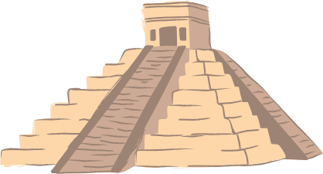
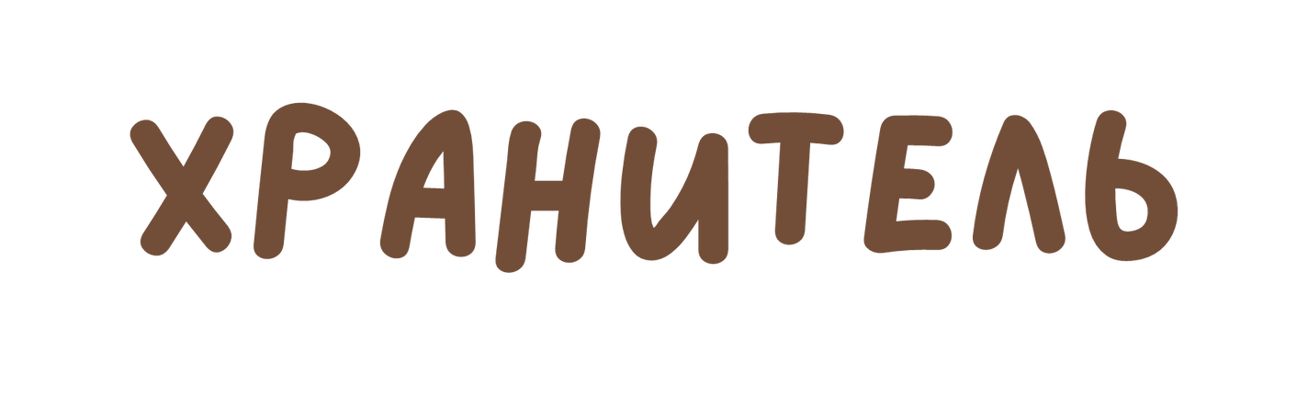
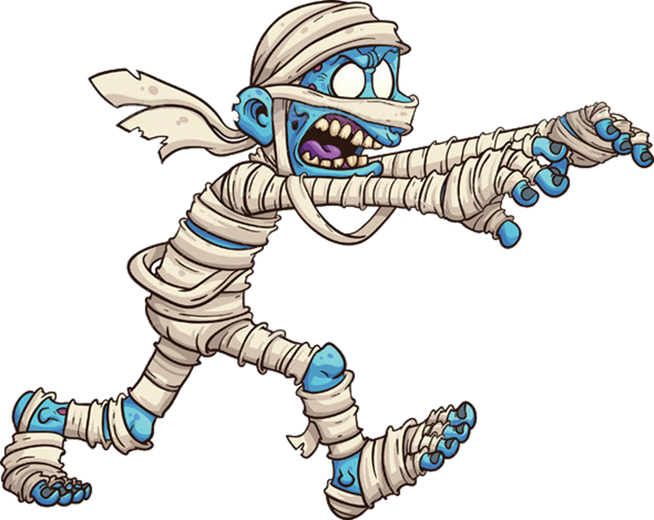


ВЫПОЛНИЛИ:
МАРАТ ДЗИОВ
МИЛАНА ГОЗЮМОВА
IT CUBE
ЯНДЕКС ЛИЦЕЙ

Slide 2

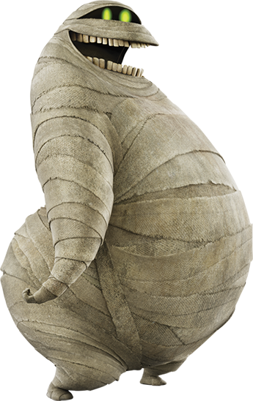
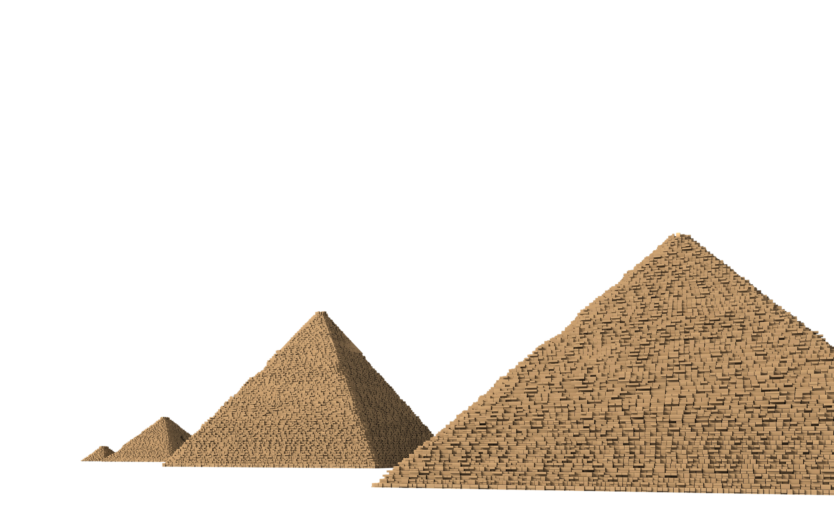
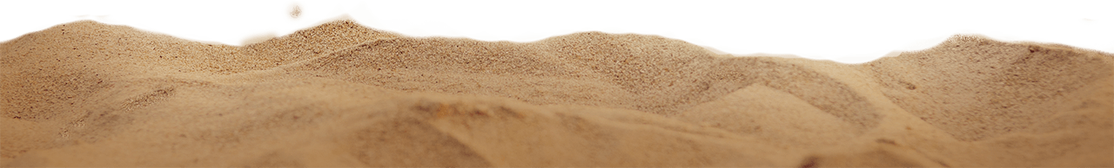
Введение
Фараоны строили пирамиды для своих гробниц, заполненных слугами, золотом и драгоценностями. Охотники за сокровищами часто проникали внутрь пирамиды в поисках богатств.
Сегодня существует игра “Хранитель. Сокровища Ра”

Slide 3
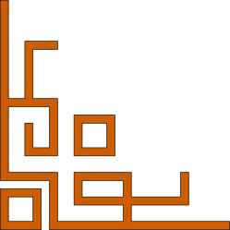


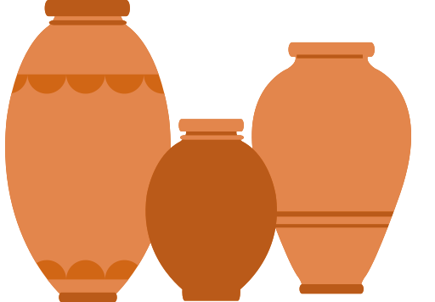
Б
О
Л
Ь
УТОМИТЕЛЬНАЯ ТРАТА ВРЕМЕНИ НА ПОДГОТОВКУ ИГРЫ
НЕТ ВОЗМОЖНОСТИ ПРИОБРЕСТИ ЭТУ ИГРУ
НЕОБХОДИМОСТЬ ВВЕДЕНИЯ ПОДСЧЕТОВ ОЧКОВ

Slide 4

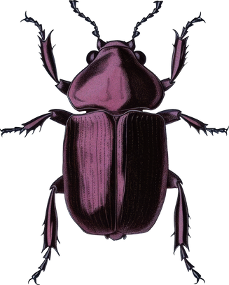



решения этих проблем
Создали игру с помощью библиотеки PyGame.
Игра не требует финансовых затрат.
Утомительные задачи по расстановке игровых фигур или перетасовке карт теперь автоматизированы, что обеспечивает более плавный и приятный игровой процесс.
Автоматическое подсчитывание очков, что делает игру проще, чем когда-либо, и позволяет получать от нее удовольствие.

Slide 5
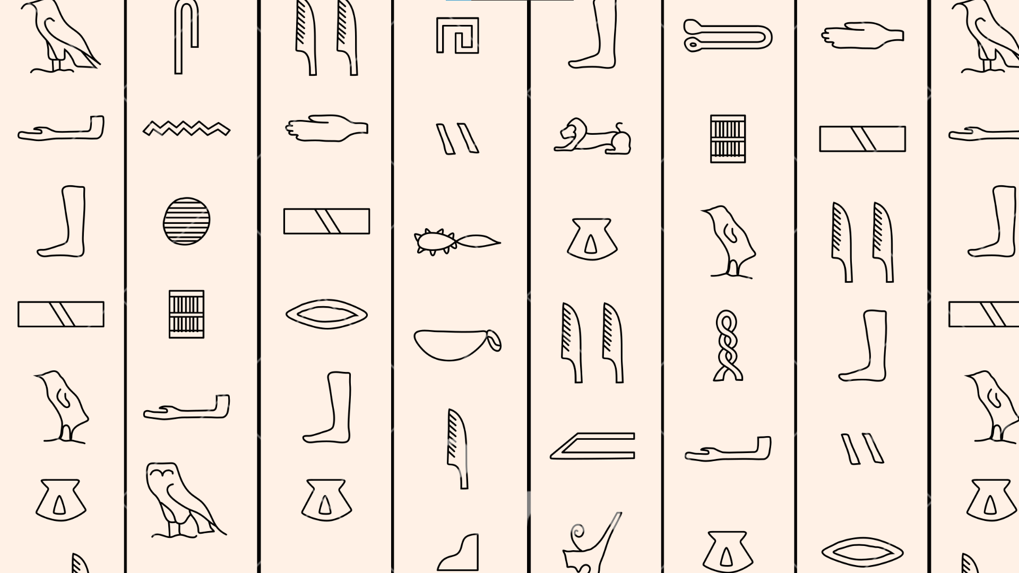
Ссылка на проект
🐪

Slide 6


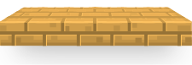
подведение итогов
Реализация такой игры предоставляет уникальный игровой опыт и возможность для игроков использовать свои навыки в стратегии, уклонении и разведке.
Игра "Хранитель" может стать популярной среди любителей азарта и приключений, предоставляя им интересный геймплей и возможность погрузиться в мир загадок и приключений.
.

Slide 7


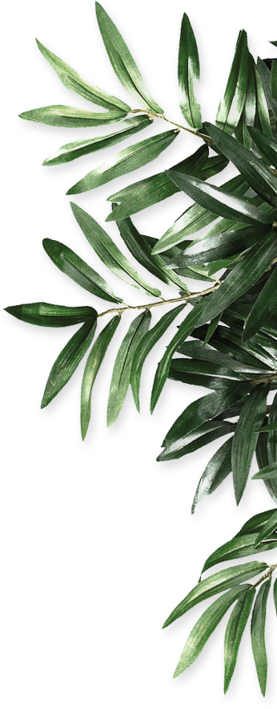

Спасибо за внимание!

